Slide 1
Тема мини - проекта:
«Если хочешь быть здоров, правильно питайся!»
«Дневник здоровья»
Подготовила: воспитатель Агеева Н.Б. г.Нижневартовск
Муниципальное бюджетное дошкольное образовательное учреждение
г.Нижневартовска детский сад №86 «Былинушка»

Slide 2
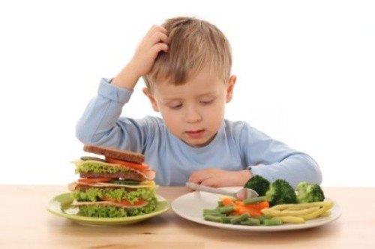
Актуальность проекта:
«Здоровье – бесценный дар,
потеряв его в молодости, не
найдешь до самой старости!»
так гласит народная мудрость

Slide 3
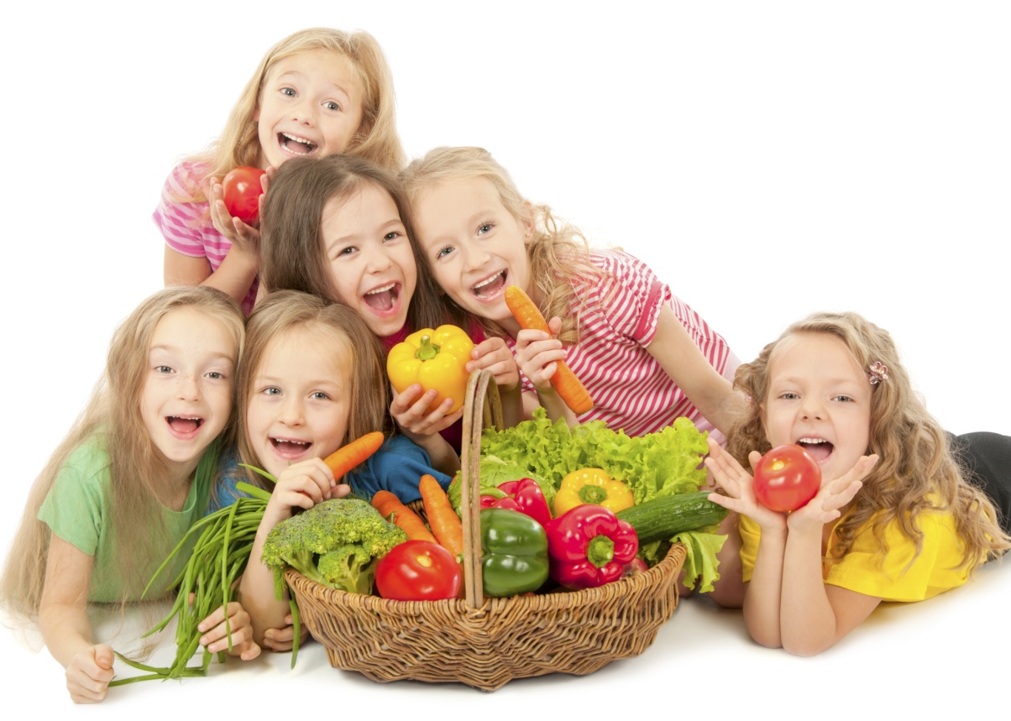
Цель:
Доказать необходимость
рационального питания
дошкольников

Slide 4
Задачи:
Узнать о продуктах питания, выяснить их значения для детей
Определить, какие продукты вредят нашему здоровью, а какие помогают нам

Slide 5
Анкета для дошкольников
Конфеты |  | Овощи, фрукты
Пирожное, торт |  | Свежие ягоды
Чипсы, жареный картофель |  | Запеченный картофель
Гамбургер, чизбургер, хот-дог |  | Творог, рыба, отварное мясо
Булочки, свежая выпечка |  | Морепродукты, салаты
Пепси-кола, Фанта, Кока-кола |  | Свежий сок, кисели, компот

Slide 6
Результаты анкетирования дошкольников

Slide 7
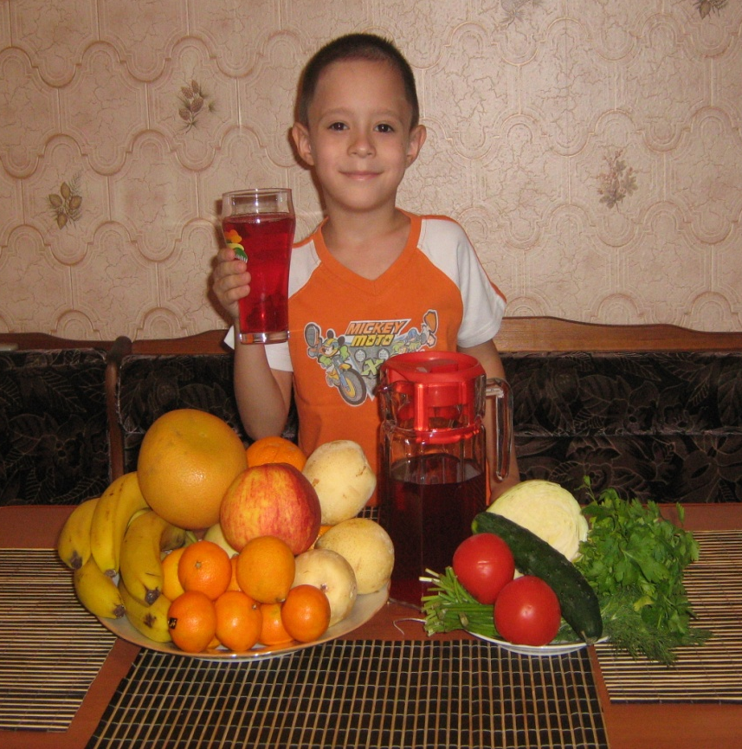
ДНЕВНИК ЗДОРОВЬЯ
Садыкова Вадима Нагимовича
Подготовительная группа «А»
МБДОУ ДСКВ №86 «Былинушка»
г.Нижневартовск

Slide 8
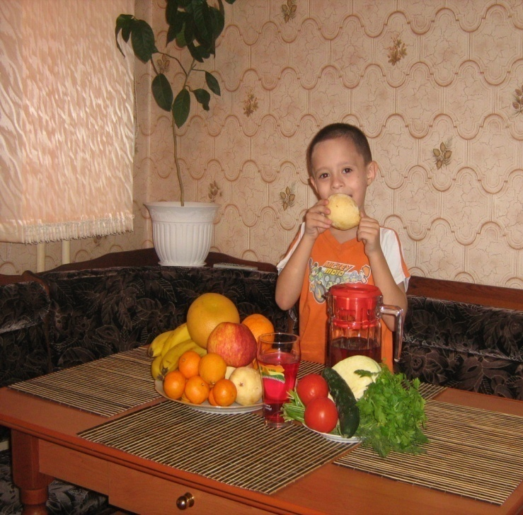
Понедельник
Завтрак: Каша «Геркулес» с бананом, зеленый чай с лимоном, хлеб с маслом
Обед: Салат из свежей капусты с клюквой, суп « Солянка», свежий лук, картофельное пюре, мясной гуляш, компот из сухофруктов.
Полдник: Киви
Ужин: Творожные сырники с изюмом, сметанный соус, грушевый сок

Slide 9
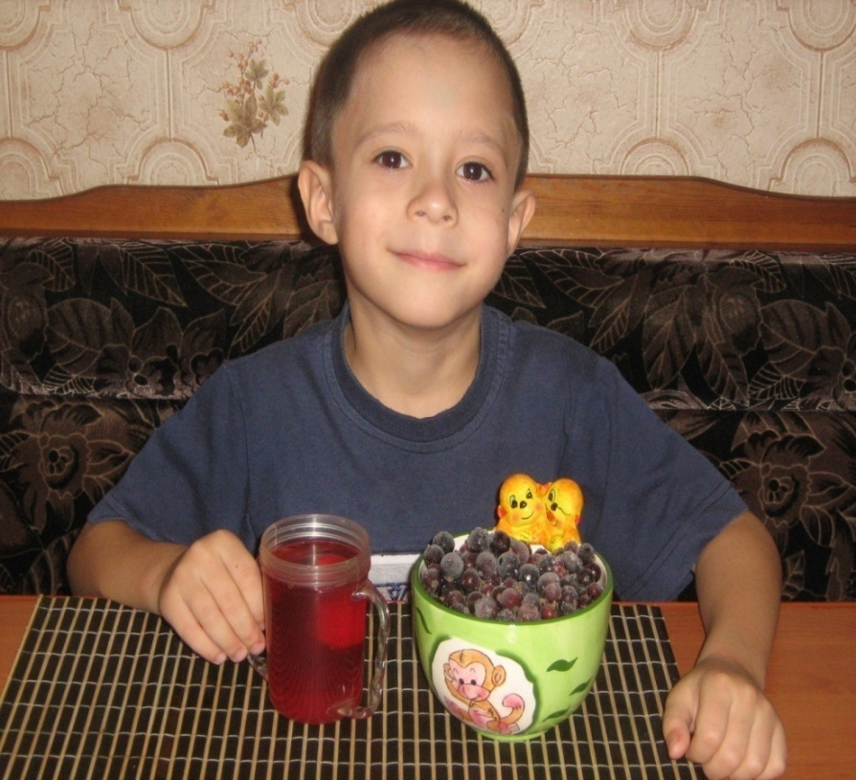
Вторник
Завтрак: Каша рисовая с курагой, чай,
хлеб с маслом, сыром
Обед: Овощной салат, суп с мясными
фрикадельками, отварной картофель,
гуляш из печени, клюквенный морс
Полдник: Груша
Ужин: Творожная запеканка с
яблоками, компот сливовый

Slide 10
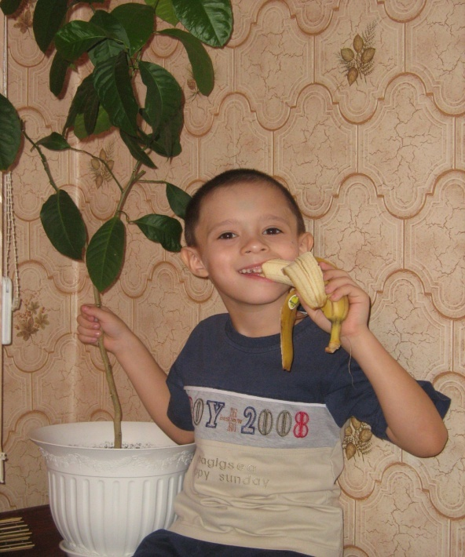
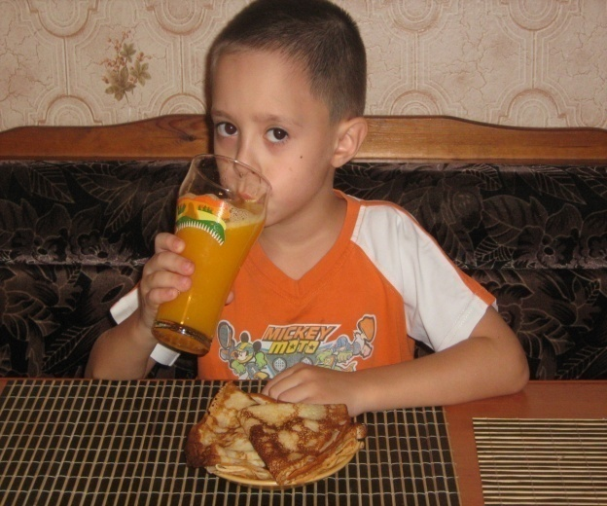
Среда
Завтрак: Молочный суп, какао
с молоком, хлеб с сыром, яблоко
Обед: Салат из помидор, огурцов с
зеленым луком, борщ, рожки с
мясом, чай с лимоном
Полдник: Банан
Ужин: Горбуша запечённая в
фольге под овощами, салат из
свежих огурцов, брусничный морс

Slide 11
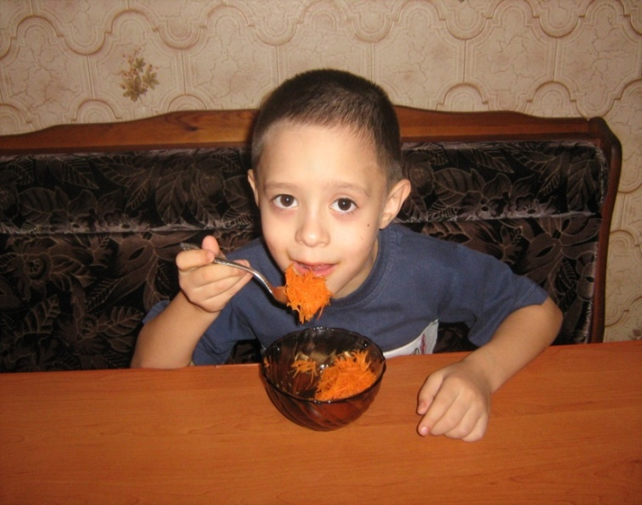
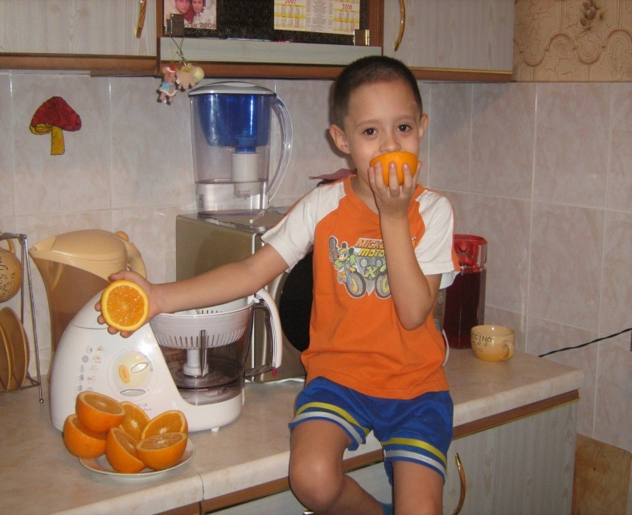
Четверг
Завтрак: Творог со сметаной,
морковь свежая, кофейный напиток,
батон с сыром
Обед: Салат из свежих помидор,
суп«Рассольник», овощное рагу с
мясом, яблочный сок, ржаной хлеб
Полдник: Апельсин
Ужин: Соленая семга, картофельное
пюре с зеленым луком, персиковый сок

Slide 12
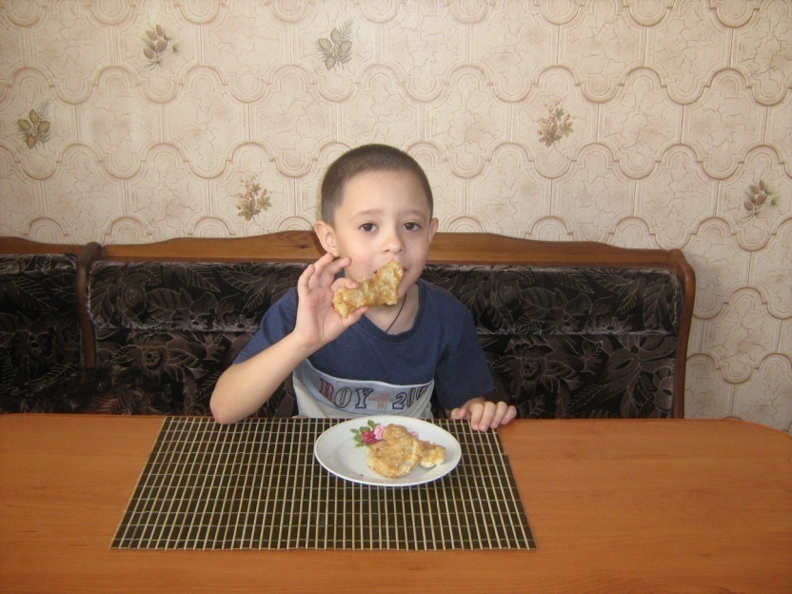
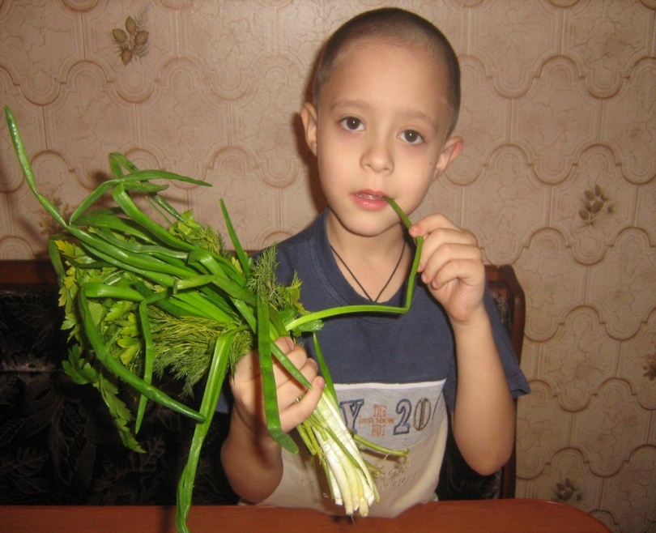
Пятница
Завтрак: Омлет со свежей
зеленью, чай, хлеб с печеночным
паштетом
Обед: Салат свекольный с сыром,
щи мясные с чесноком, гречка с
мясной котлетой, напиток из шиповника
Полдник: Яблоко
Ужин: Форель отварная, запеченный
картофель, салат из свежей капусты,
кисель ягодный

Slide 13
Примерное меню
День недели | Завтрак | Обед | Полдник | Ужин
Понедельник | Каша «Геркулес» с бананом Зеленый чай с лимоном Хлеб с маслом | Салат из свежей капусты с клюквой Суп «Солянка» Свежий лук Картофельное пюре Мясной гуляш Компот из сухофруктов | Киви | Творожные сырники с изюмом Сметанный соус Грушевый сок
Вторник | Каша рисовая с курагой Чай Хлеб с маслом, сыром | Овощной салат Суп с мясными фрикадельками Отварной картофель Гуляш из печени Клюквенный морс | Груша | Творожная запеканка с яблоками Компот сливовый
Среда | Молочный суп Какао с молоком Хлеб с сыром Яблоко | Салат из сельди с луком Борщ Рожки с мясом Чай с лимоном | Банан | Горбуша, запеченная в фольге под овощами Салат из свежих огурцов Клюквенный морс
Четверг | Творог со сметаной Морковь свежая Кофейный напиток | Салат из свежих помидор Суп «Рассольник» Овощное рагу Отварное мясо. Яблочный сок | Апельсин | Соленая семга Картофельное пюре с зеленым луком Персиковый сок
Пятница | Омлет со свежей зеленью Чай Хлеб с печеночным паштетом хлеб с сыром | Салат свекольный с сыром Щи мясные с чесноком Овощное рагу с мясом Напиток из шиповника | Яблоко | Форель отварная Запеченный картофель Ягодный кисель

Slide 14
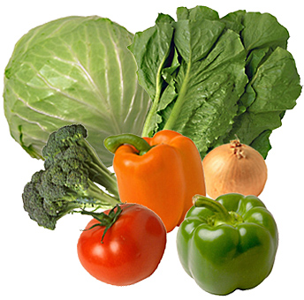
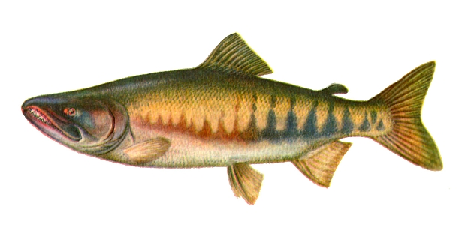
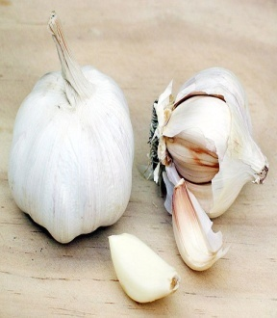


Полезные продукты
Вот к примеру, морковка
Хрустят морковкой ловко и взрослые и дети,
Морковь вкусней всего на свете,
Морковку очень важно есть - в ней витамины есть,
Ребята очень рады, бывают шоколаду
А я считаю вкусной полезную морковку
Укрепляет кости, улучшает внимание, память, зрение
Защитники от гриппа, ОРЗ и ангины.

Slide 15



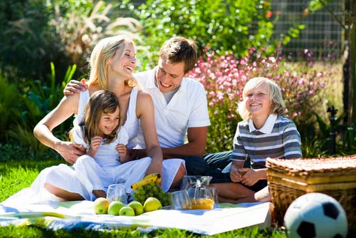
Полезные продукты дают человеку
Энергию, хорошее
настроение, здоровые
зубы и крепкий иммунитет

Slide 16
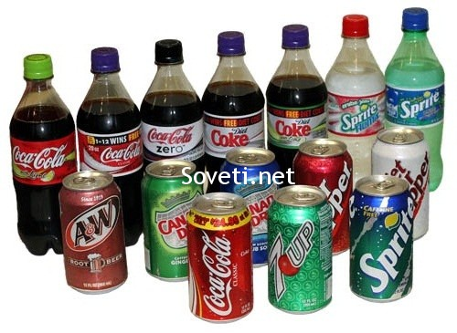
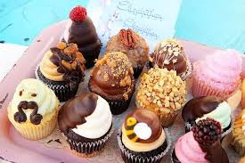
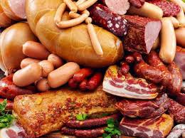
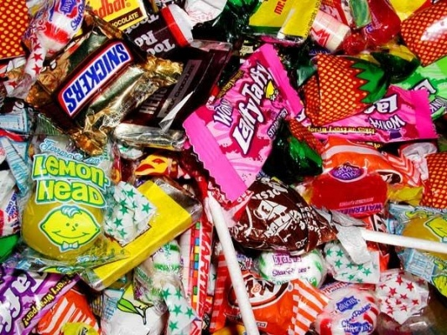
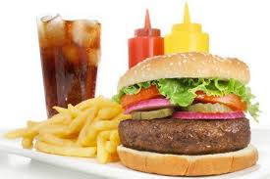

Вредные продукты
Вымывает кальций из зубов
Приводит к аллергии,
ожирению

Slide 17
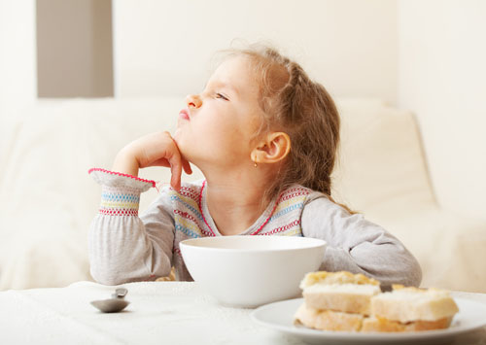
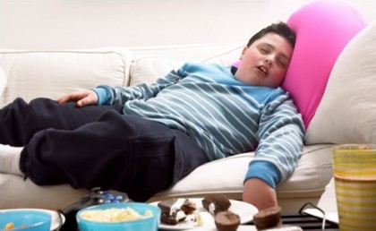
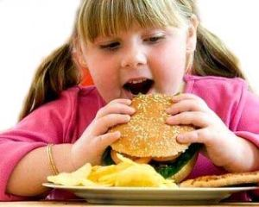
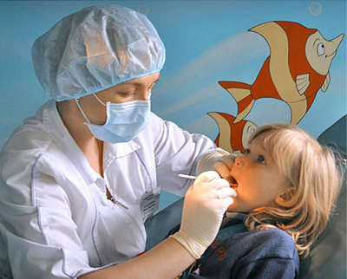
Как влияют вредные продукты
Плохое пищеварение,
ожирение, зависимость,
бессонница, болезни кожи,
плохие зубы, ослабленный
иммунитет, снижение физической
активности

Slide 18
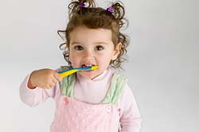
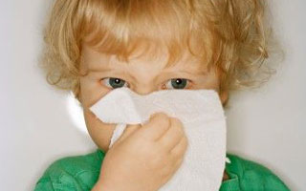
Кушайте полезные продукты
Я открою вам секрет,
Как здоровье сохранить,
Выполняйте все советы,
И легко вам будет жить!
1раз в месяц
Здоровые дети
1раз в год
Болеющие дети

Slide 19

Будьте здоровы!

Slide 20
Спасибо за внимание!

